Slide 1
第五章 频率域方法
5-1 从傅里叶级数到傅里叶变换
5-2 频率特性
5-3 典型环节的频率特性
5-4 系统的开环频率特性
5-5 频率稳定判据
5-6 系统闭环频率特性与阶跃响应的关系
5-7 开环频率特性与阶跃响应的关系

Slide 2
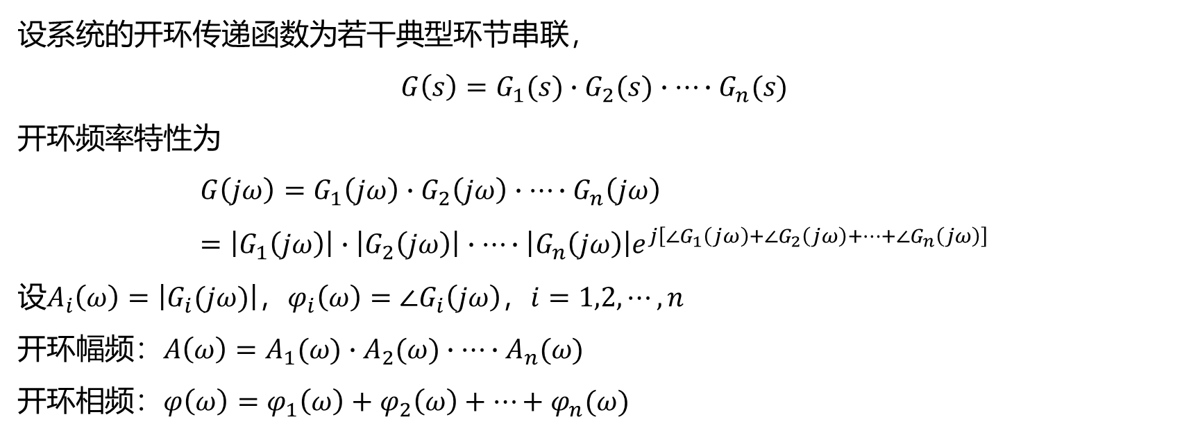
5.4 系统的开环频率特性
开环幅相特性曲线
设系统的开环传递函数为若干典型环节串联，
$$G\left(s\right)=G_{1}(s)∙G_{2}(s)∙⋯∙G_{n}(s)$$
开环频率特性为
$$G\left(jω\right)=G_{1}\left(jω\right)∙G_{2}\left(jω\right)∙⋯∙G_{n}\left(jω\right)=\left|G_{1}\left(jω\right)\right|∙\left|G_{2}\left(jω\right)\right|∙⋯∙\left|G_{n}\left(jω\right)\right|e^{j\left[{∠G}_{1}\left(jω\right)+∠G_{2}\left(jω\right)+⋯+∠G_{n}\left(jω\right)\right]}$$
设$A_{i}\left(ω\right)=\left|G_{i}(jω)\right|$，$φ_{i}\left(ω\right)={∠G}_{i}\left(jω\right)$，$i=1,2,⋯,n$
开环幅频：$A\left(ω\right)=A_{1}(ω)∙A_{2}(ω)∙⋯∙A_{n}(ω)$
开环相频：$φ\left(ω\right)=φ_{1}\left(ω\right)+φ_{2}\left(ω\right)+⋯+φ_{n}(ω)$

Slide 3
5.4 系统的开环频率特性
开环幅相特性曲线
考虑一般形式(n>m)：
绘制概略幅相特性曲线时，一般要分别考虑低频段和高频段时的幅值和相角特点。

Slide 4
5.4 系统的开环频率特性
1. =0，Type 0系统：
例：考虑如下开环传递函数：
绘概略幅相特性曲线，这里，T₁>0, T₂>0。

Slide 5
5.4 系统的开环频率特性
低频段：
高频段：
曲线终点与负实轴相切。
同理，可绘制如下系统的幅相特性曲线

Slide 6
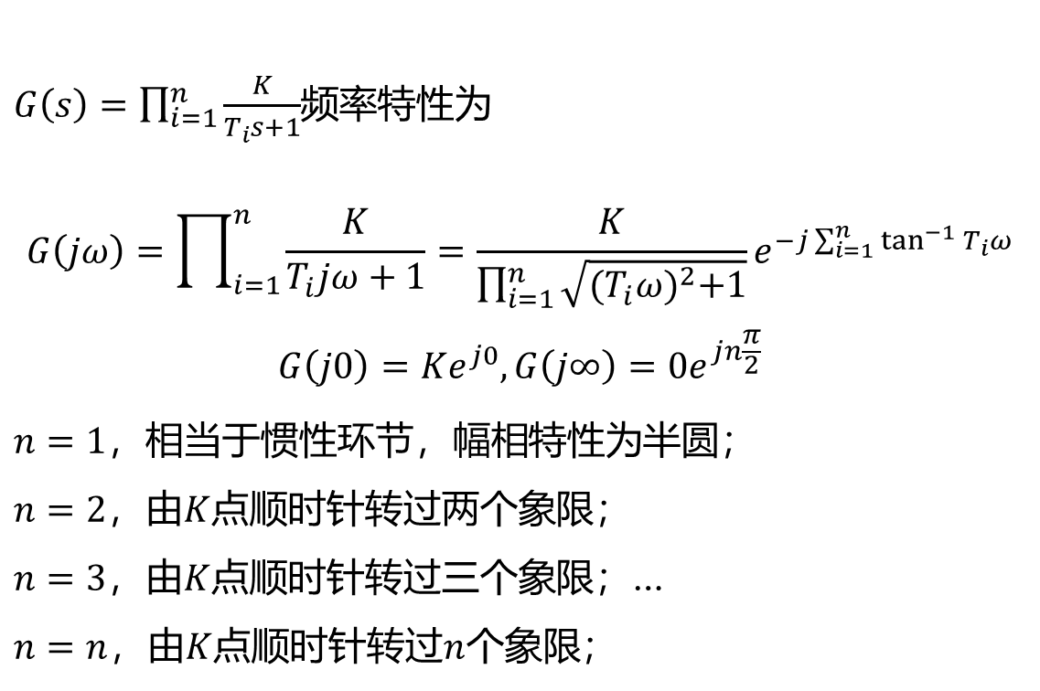
5.4 系统的开环频率特性
$G\left(s\right)=\prod_{i=1}^{n}{\frac{K}{T_{i}s+1}}$频率特性为
$$G\left(jω\right)=\prod_{i=1}^{n}{\frac{K}{T_{i}jω+1}}=\frac{K}{\prod_{i=1}^{n}{\sqrt{{(T_{i}ω)}^{2}+1}}}e^{−j\sum_{i=1}^{n}{\tan^{−1}{T_{i}ω}}}$$
$$G\left(j0\right)=Ke^{j0}, G\left(j∞\right)=0e^{jn\frac{π}{2}}$$
$n=1$，相当于惯性环节，幅相特性为半圆；
$n=2$，由$K$点顺时针转过两个象限；
$n=3$，由$K$点顺时针转过三个象限；…
$n=n$，由$K$点顺时针转过$n$个象限；

Slide 7
5.4 系统的开环频率特性
例：绘制如下开环传递函数的概略幅相曲线：
这里，T_{i}>0，K>0，>0。
若T₁, T₂>及 >T₃,

Slide 8
5.4 系统的开环频率特性
2. =1，Type 1系统：
例：绘制如下开环传递函数的概略幅相曲线：

Slide 9
5.4 系统的开环频率特性
低频段：
高频段：
曲线终点与负实轴相切。

Slide 10
5.4 系统的开环频率特性
例：绘制如下开环传递函数的概略幅相曲线：
这里，T_{i}>0，K>0，>0。

Slide 11
5.4 系统的开环频率特性
3. =2，Type 2系统：
例：绘制如下开环传递函数的概略幅相曲线：
低频段：
高频段：

Slide 12
5.4 系统的开环频率特性
例：绘制如下开环传递函数的概略幅相曲线：
考虑两种情形：<T 及 >T。
例：绘制如下开环传递函数的概略幅相曲线：

Slide 13
5.4 系统的开环频率特性

Slide 14
5.4 系统的开环频率特性
例：绘制如下开环传递函数的概略幅相曲线：
解：系统是非最小相位的
低频段：
高频段：

Slide 15
5.4 系统的开环频率特性
例：绘制如下开环传递函数的概略幅相曲线：

Slide 16
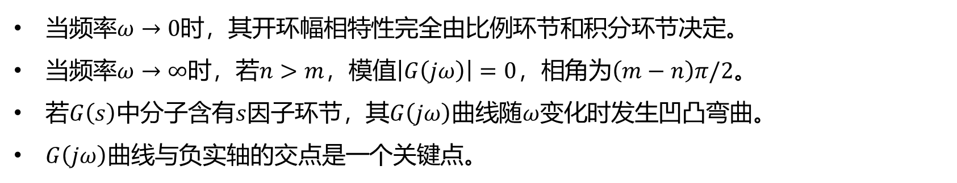
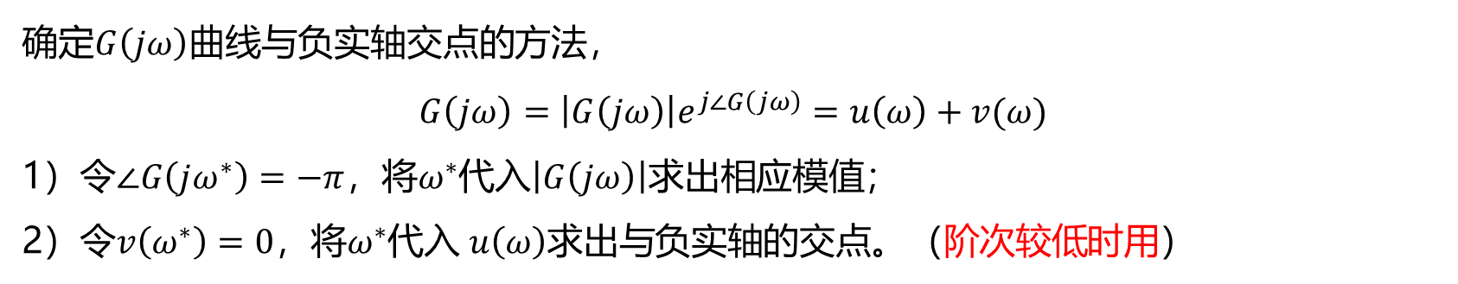
5.4 系统的开环频率特性
开环幅相特性曲线的特点
当频率$ω→0$时，其开环幅相特性完全由比例环节和积分环节决定。
当频率$ω→∞$时，若$n>m$，模值$\left|G\left(jω\right)\right|=0$，相角为$\left(m−n\right)π/2$。
若$G\left(s\right)$中分子含有$s$因子环节，其$G\left(jω\right)$曲线随$ω$变化时发生凹凸弯曲。
$G\left(jω\right)$曲线与负实轴的交点是一个关键点。
确定$G\left(jω\right)$曲线与负实轴交点的方法，
$$G\left(jω\right)=\left|G\left(jω\right)\right|e^{j∠G\left(jω\right)}=u\left(ω\right)+v(ω)$$
1）令$∠G\left(jω^{∗}\right)=−π$，将$ω^{∗}$代入$\left|G\left(jω\right)\right|$求出相应模值；
2）令$v\left(ω^{∗}\right)=0$，将$ω^{∗}$代入$u\left(ω\right)$求出与负实轴的交点。（阶次较低时用）

Slide 17

5.4 系统的开环频率特性
开环对数频率特性曲线
对数幅频特性：$L\left(ω\right)=20\log{A(ω)}$
$$=20\log{A_{1}(ω)}+20\log{A_{2}\left(ω\right)}+⋯+20\log{A_{n}(ω)}$$
相频特性：$φ\left(ω\right)=φ_{1}\left(ω\right)+φ_{2}\left(ω\right)+⋯+φ_{n}\left(ω\right)$
串联环节的幅频特性曲线可以累加得到；
渐近线方法精度较高；
可以方便地得到传递函数；

Slide 18
5.4 系统的开环频率特性
开环对数频率特性曲线
一般规则：
将开环传递函数写成典型环节之积：
找出各环节的转折频率： 1/₁, 1/₂, 1/T₁, 1/T₂, _{n} ，等等。
分别画出每个典型环节的渐近线和相位。
各环节曲线叠加后得到复合曲线。

Slide 19
5.4 系统的开环频率特性
例：绘制如下开环传递函数的渐近对数频率特性曲线：
解：该系统含如下环节：
比例环节：K =10 (20lg10=20 dB)
积分环节；
一阶系统(转折频率2rad/s)。

Slide 20
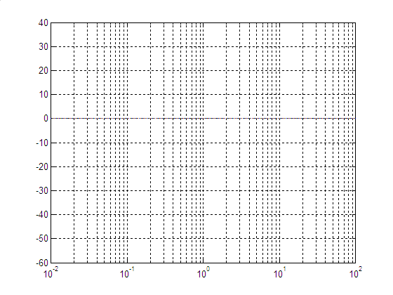
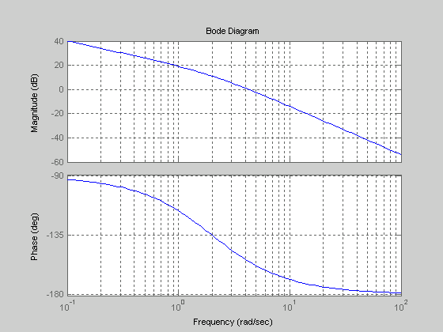
5.4 系统的开环频率特性
[-20]
-20dB/dec
-40dB/dec
[-40]

Slide 21
5.4 系统的开环频率特性
例：绘制如下开环传递函数的渐近对数频率特性曲线：
解：该系统含如下环节：
比例环节：K=5 (20lgK=14 dB)
积分环节：1/s
一阶系统，转折频率 2 rad/s
一阶微分环节，转折频率10 rad/s
二阶系统，转折频率 50 rad/s

Slide 22
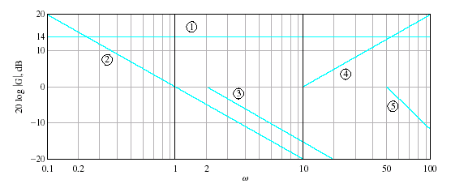
5.4 系统的开环频率特性

Slide 23
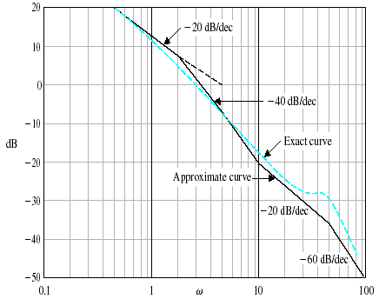
5.4 系统的开环频率特性
14dB
40dB

Slide 24
5.4 系统的开环频率特性

Slide 25
5.4 系统的开环频率特性
例：绘制如下开环传递函数的Bode图：
需要注意的是，必须将传递函数写成标准形式！

Slide 26
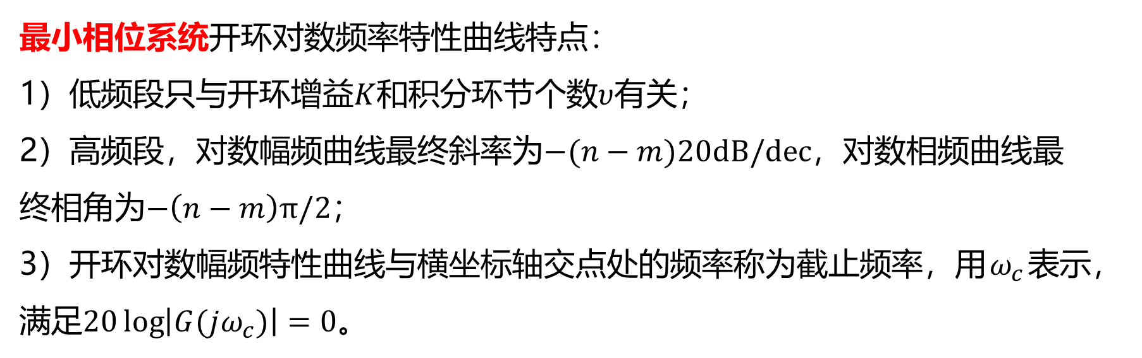
5.4 系统的开环频率特性
最小相位系统开环对数频率特性曲线特点：
1）低频段只与开环增益$K$和积分环节个数$υ$有关；
2）高频段，对数幅频曲线最终斜率为$−(n−m)20dB/dec$，对数相频曲线最终相角为$−\left(n−m\right)π/2$；
3）开环对数幅频特性曲线与横坐标轴交点处的频率称为截止频率，用$ω_{c}$表示，满足$20\log\left|G(jω_{c})\right|=0$。

Slide 27
5.4 系统的开环频率特性
例：一最小相位系统的Bode渐近幅频特性图如下，确定其传递函数和静态位置误差系数 Kp。
解：该系统含如下环节：
比例环节K；
两个一阶系统(转折频率分别为3rad/s和10rad/s)。
故传递函数为
14
3
10
静态位置误差系数 K_{p} ：

Slide 28
5.4 系统的开环频率特性
例：一最小相位系统的Bode渐近幅频特性图如下：
L()
[-20db/dec]
20lgK_{v}
₂
₃
₁
lg
=1
[-40db/dec]
确定其传递函数并证明

Slide 29
5.4 系统的开环频率特性
例：一最小相位系统的Bode渐近幅频特性图如下：
L()
[-40db/dec]
[-60db/dec]
20lgKa
[-20db/dec]
₂=
lg
=1
确定其传递函数并证明

Slide 30
5.4 系统的开环频率特性
例：一最小相位系统的Bode渐近幅频特性图如下，确定其传递函数。
解：最小相位意味该传递函数具有如下形式：
最左端斜率20dB/dec，有一个积分环节。
当=1时，y轴为15dB，故20lgK=15, K=5.6。
在27区间，斜率由20dB/dec变到40dB/dec，转折频率为=2；
另一个一阶微分环节的转折频率是=7。
传递函数是

